Slide 1
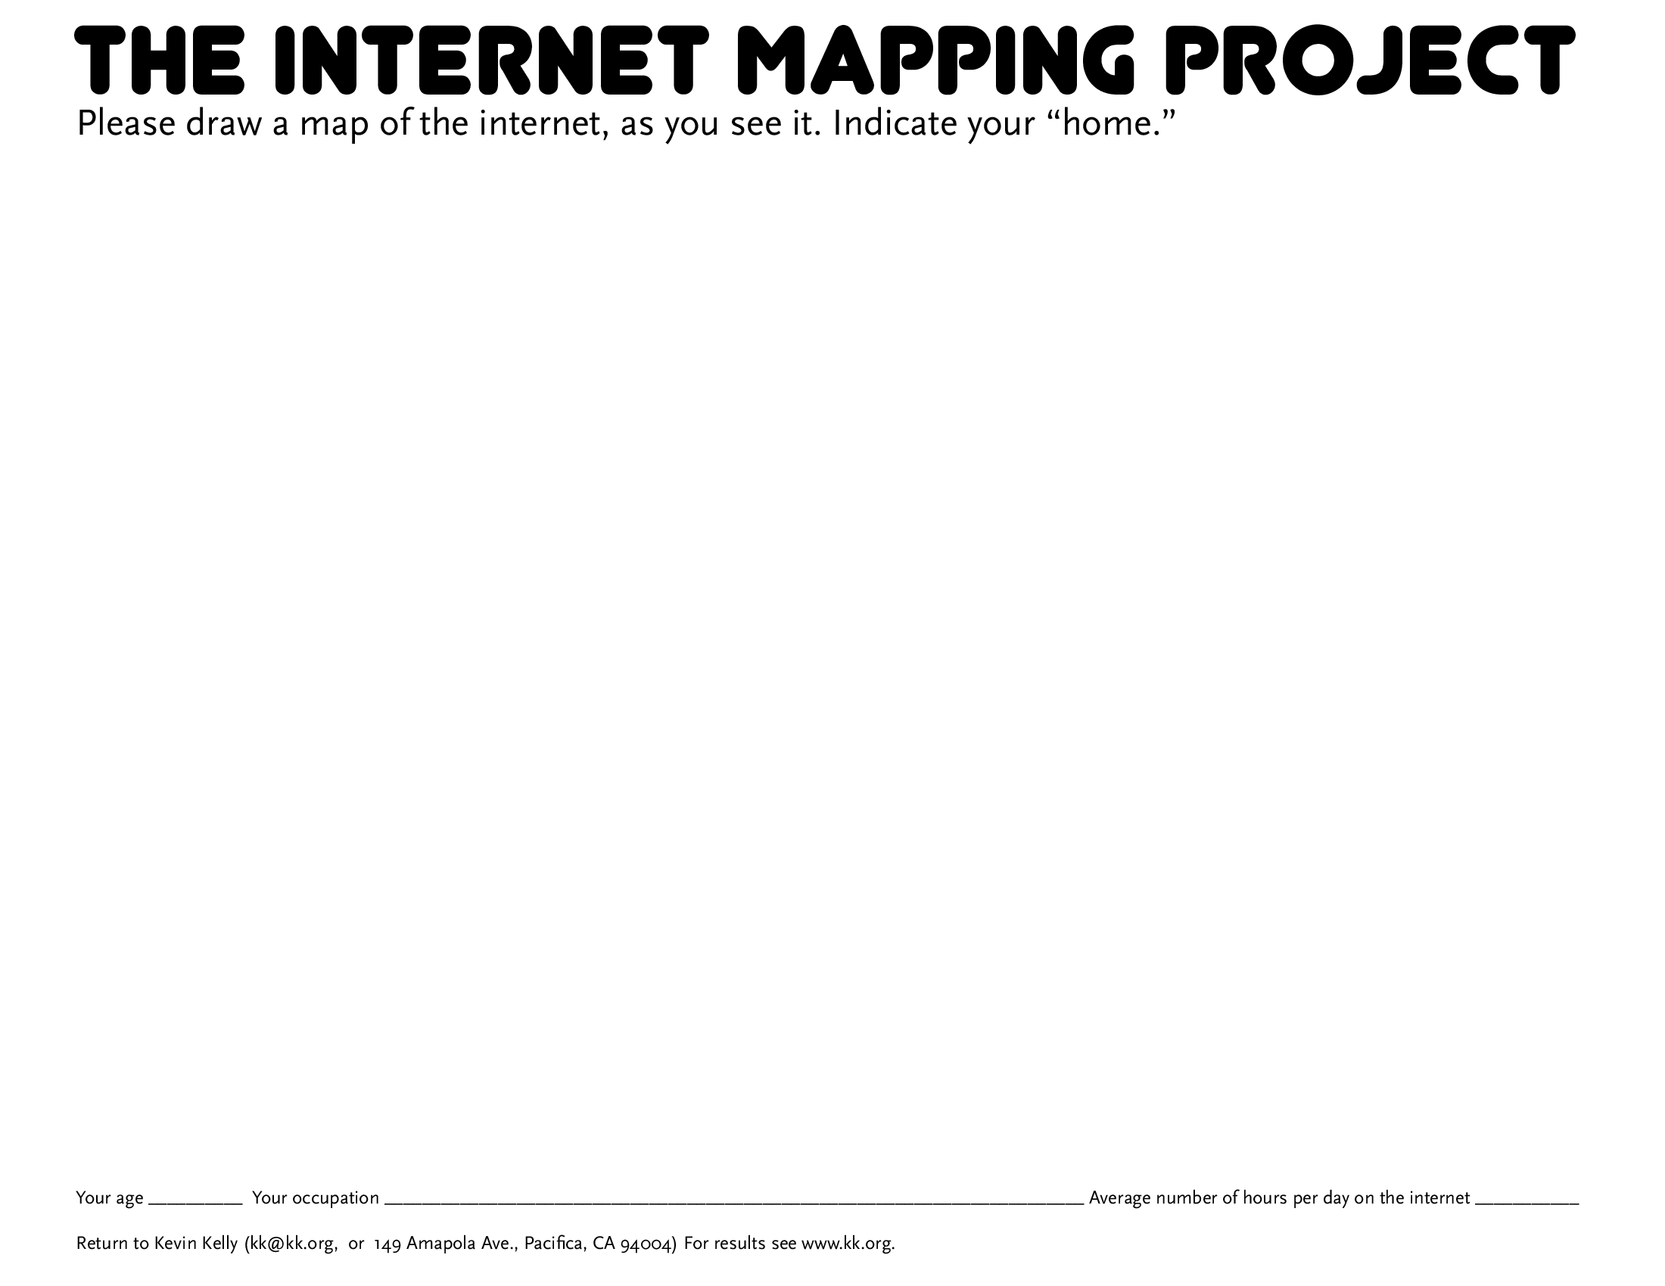
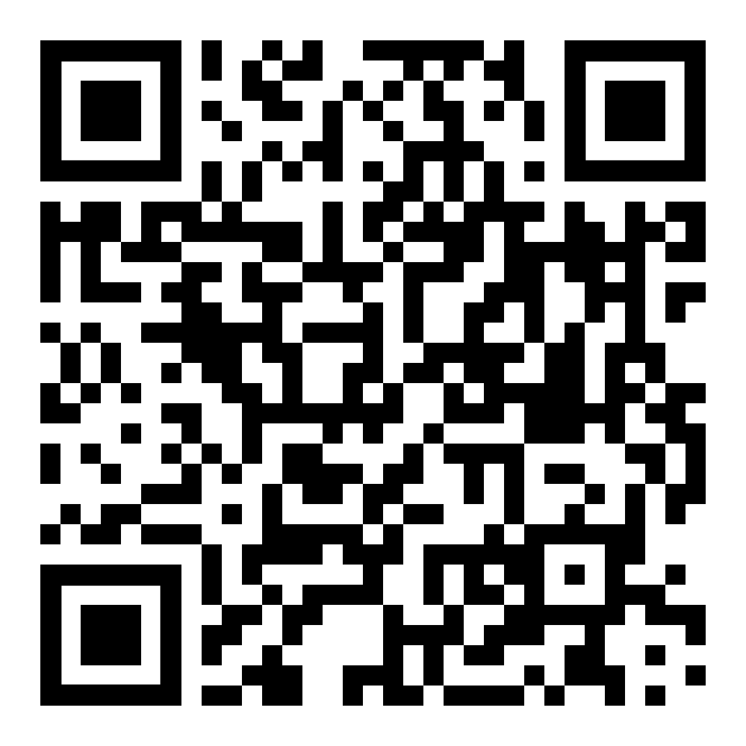
*
*Merci de dessiner une carte d’internet, comme vous le voyez. Indiquez votre « maison »
Votre âge __________ Votre profession _________________________________ Le nombre moyen d’heures que vous passez sur internet par jour __________
*
Pour consulter les dessins envoyés, rendez-vous ici : https://kk.org/ct2/the-internet-mapping-project/
Notes:
Kevin Kelly
Créateur magazine américain « wired »
Photographe, écrivain

Slide 2
Internet, un océan d’informations
Les Navigateurs
🌐 On compare souvent internet à une toile d’araignée qui relie des milliers d’appareils connectés (ordinateurs, smartphone, tablettes…) entre eux à travers la planète.
Internet
explorer
Mozilla
💡 Imaginez un océan avec des îles et des bateaux :
🌐 Internet 👉 océan 🌊
Sites internet 👉 îles
Pour traverser l’océan internet et visiter les iles, on utilise les navigateurs 🚢
Edge
Safari
Chrome

Slide 3
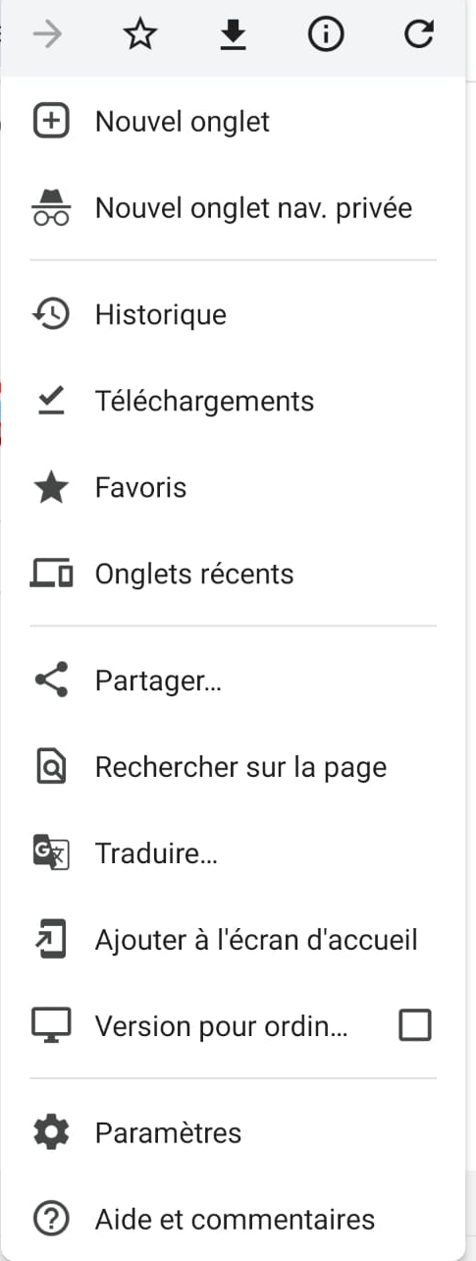
La fenêtre de navigation
Ajoute la page aux Favoris
Barre d’adresse
💡 Dans la vraie vie :
🏠 Adresse =
rue, code postale…
www.google.fr
💡 Sur internet :
Chaque Page web a aussi une adresse appelée URL
On trouve dans l’URL le nom du site internet sur lequel on est.
Notes:
Qu’on soit sur un smartphone, une tablette ou un ordinateur, la première porte d’entrée pour surfer sur le web est le navigateur.
Ils affichent des pages internet. Sans eux, impossible d’aller sur internet
Aujourd’hui nous vous proposons d’utiliser celui qui est déjà installé sur votre matériel, quand vous serez à l’aise, vous pourrez essayer les autres et choisir celui qui vous conviendra le mieux.
Edge : disponible par défaut sur les ordinateurs avec windows 10, succède à internet explorer
Chrome : fait par google, très utilisé. Manque de confidentialité vis-à-vis des usagers par la frime américaine
Mozilla : équivalent de google chrome mais version « open » :
Opera : navigateur d’une société norvégienne. Mise sur le contrôle de vos informations et données personnelles collectées.
Safari : navigateur développé par apple

Slide 4
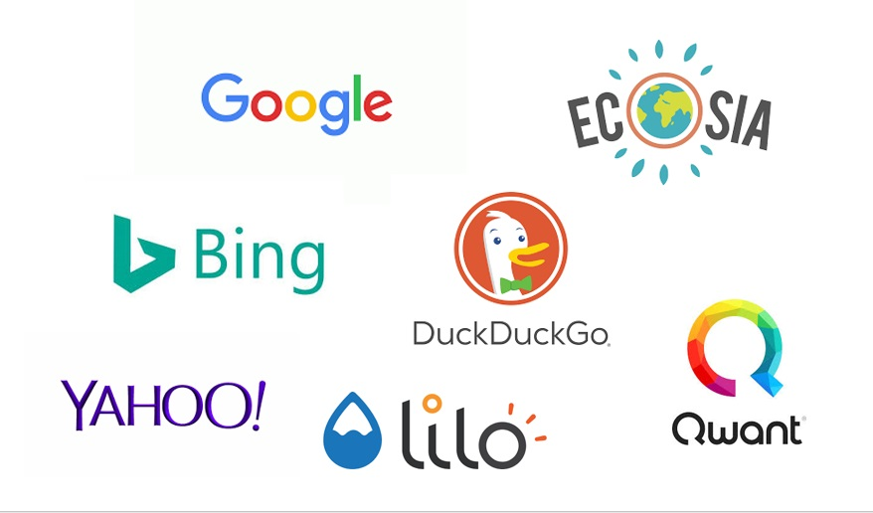
🔍 Les Moteurs de recherche
« Un moteur de recherche est une application web permettant à un utilisateur d'effectuer une recherche en ligne, c'est-à-dire de trouver des ressources à partir d'une requête composée de termes »*
* Source : https://fr.wikipedia.org/wiki/Moteur_de_recherche

Slide 5
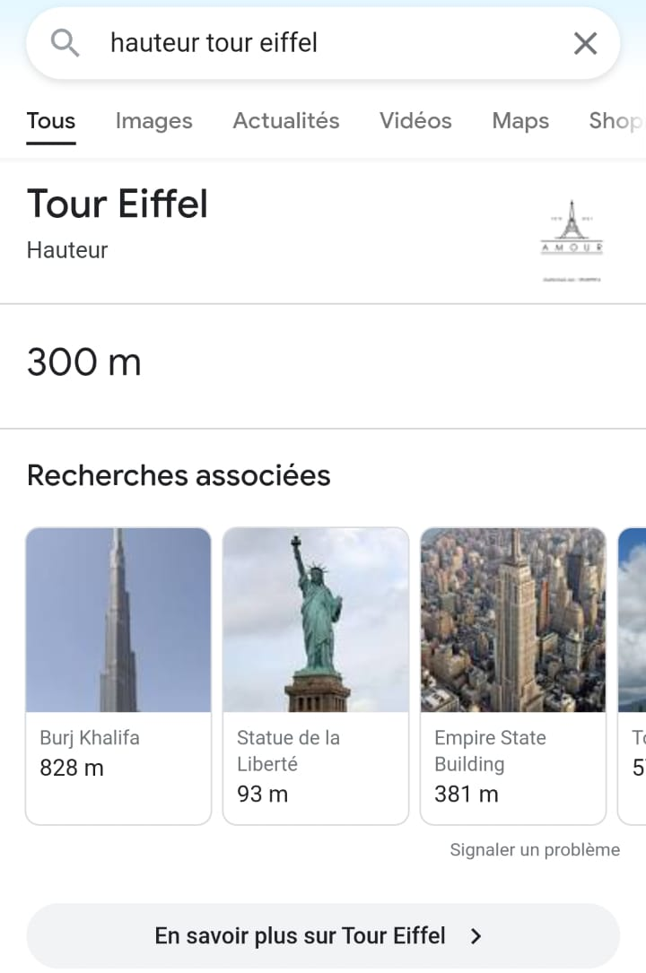
🔍 Comment interpréter les résultats ?
Adresse du site
Titre
Description
💡 La bonne méthode pour faire une recherche
👉 Choisir les bons mots-clés : informations essentielles uniquement
👉 Sélectionner son résultat : les premiers sont souvent ceux qui correspondent le mieux à notre recherche.
❗ Certains des tous premiers sont souvent des publicités => définir ce que propose le site (nom du site, adresse, description de contenu)
Notes:
3 éléments :
Titre de la recherche
Adresse du site où se trouve le résultat
La description des informations du site/article
Les premiers résultats sont souvent ceux qui correspondent le mieux à votre recherche.

Slide 6
⚡ Et la sécurité dans tout ça ?
👍 Les bons réflexes à
adopter sur internet
🍪 C’est quoi un cookie ?
1/ Reconnaître les sites fiables
Le cadenas
Le « https:// »
Le « .gouv.fr »
En ouvrant un site Internet, vous êtes obligatoirement tombés sur le message de ce type :
❓ C’est ce qu’on appelle un cookie informatique : un fichier que les sites internet que vous visitez enregistrent sur votre ordinateur.
👉 Il contient des informations sur vous pour vous permettre de naviguer plus facilement sur ces sites.
👉 Certains cookies sont nécessaires pour qu’un site internet fonctionne bien (pour se souvenir de la langue que vous utilisez, par exemple).
❗ Mais d'autres cookies enregistrent tout ce que vous faites sur le site pour vous montrer des publicités ciblées, qui correspondent à ce que vous aimez.
🔒 https://ants.gouv.fr
En poursuivant sur ce site, vous acceptez l’utilisation de cookies pour assurer le bon fonctionnement du site et personnaliser les contenus et les publicités.
En savoir plus ou modifier vos préférences.
2/ Créer des mots de passe sécurisés
Un mot de passe sécurisé est un mot de passe long, composé de chiffres, lettres minuscules et majuscules et caractères spéciaux, difficiles à deviner par d’autres.
3/ Se déconnecter de ses comptes en ligne
si on utilise un ordinateur public.
Notes:
sachez que HTTP est l’abréviation d’ « HyperText Transfer Protocol » (littéralement « protocole de transfert hypertexte »). Le S de HTTPS ajoute « Secure » (« Hypertext Transfer Protocol Secure », soit « protocole de transfert hypertexte sécurisé »)

Slide 7
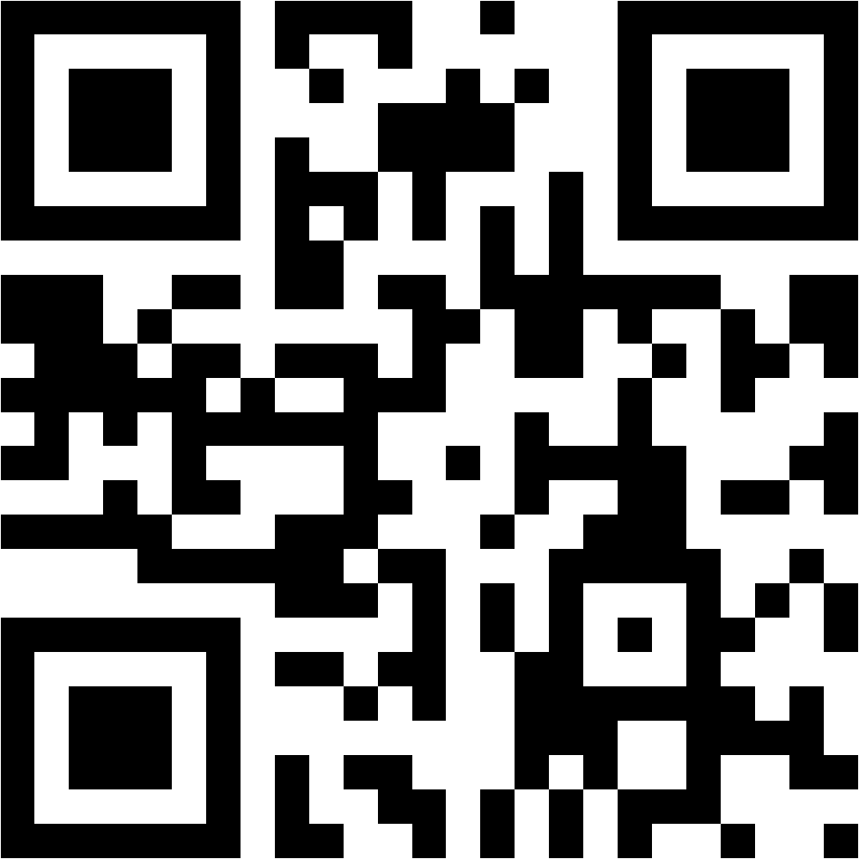
⚡ Et la sécurité dans tout ça ?
Zoom sur le QRcode
🍪 C’est quoi un cookie ?
🤔 C’est quoi ?
💡 Bon à savoir :
Lisez bien les messages qui s’affichent quand vous accédez à un site internet.
👉 Tous les cookies ne sont pas obligatoires et vous trouverez souvent en haut à droite de la fenêtre qui s’affiche l’option « Continuer sans accepter » qui vous permet d’accéder au site en refusant les cookies.
👉 Certains sites vous permettent également d’accepter certains cookies (les obligatoires pour une bonne navigation)
👉 Certains sites proposent également de payer un abonnement pour pouvoir refuser les cookies: vous avez donc le choix entre accepter tous leurs cookies ou payer.
👍 Maintenant, vous saurez choisir la meilleure option pour vous.
« Un QR code, (code QR en français), en forme longue quick response code, « code à réponse rapide », est un type de code barre.
Format optique lisible par machine pouvant être visualisé sur l'écran d’un appareil mobile ou imprimé sur papier — constitué de modules-carrés noirs disposés dans un carré à fond blanc. Ces points définissent l'information que contient le code »
Source : www.wikipedia.fr
🤔 ça sert à quoi ?
👉 Pour le lire, vous devez le flasher. Cela vous permettra de déclencher des actions comme :
✔ naviguer vers un site internet
✔ regarder une vidéo en ligne
✔ se connecter à une borne wifi
✔ envoyer un courriel
🧐 Et on fait comment ?
👉 Utiliser son appareil photo ou une application dédiée pour « photographier » (flasher) le Qrcode
👉 Vous vous retrouvez sur le site ou à l’action liés au Qrcode

